Slide 1
Bài 5: Đèn giao thông
TIẾNG VIỆT- 1E
GV: PHẠM THỊ ANH

Slide 2
1.
Quan sát tranh

Slide 3
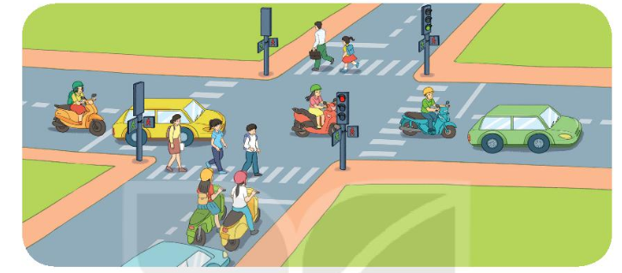
Tranh vẽ cảnh gì?

Slide 4
2. Đọc

Slide 6
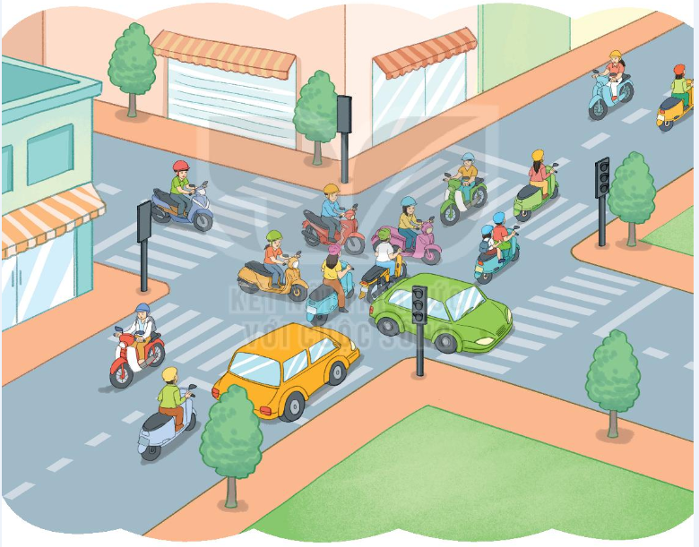
1. Đèn giao thông có mấy màu?
2. Mỗi màu của đèn giao thông báo hiệu điều gì?
3. Nếu không có đèn giao thông thì việc đi lại ở các đường phố sẽ như thế nào?

Slide 7
4. Viết vào vở

Slide 8
4/ Viết vào vở câu trả lời cho câu hỏi a ở mục 3.
Đèn giao thông có (….).
Đèn giao thông có ba màu.

Slide 10
6.
Quan sát tranh

Slide 11
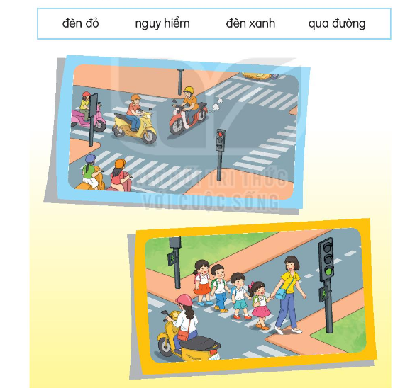
Khi đèn đỏ, tất cả xe cộ phải dừng lại.
Khi đèn xanh, cô giáo dẫn các bạn qua đường.

Slide 12
7. Nghe viết

Slide 13
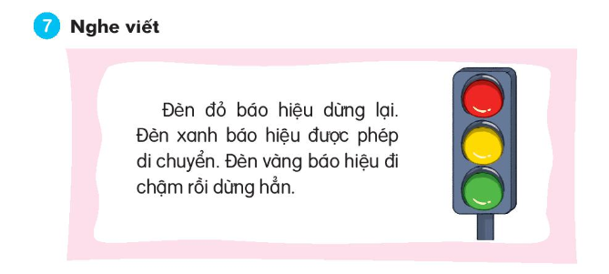

Slide 14
ngã ba ngõ nhỏ điều khiển bút vẽ

Slide 15
9. Trò chơi

Slide 16
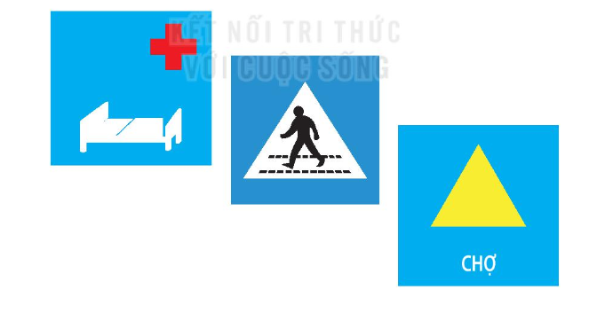
Nhận biết biển báo

Slide 17
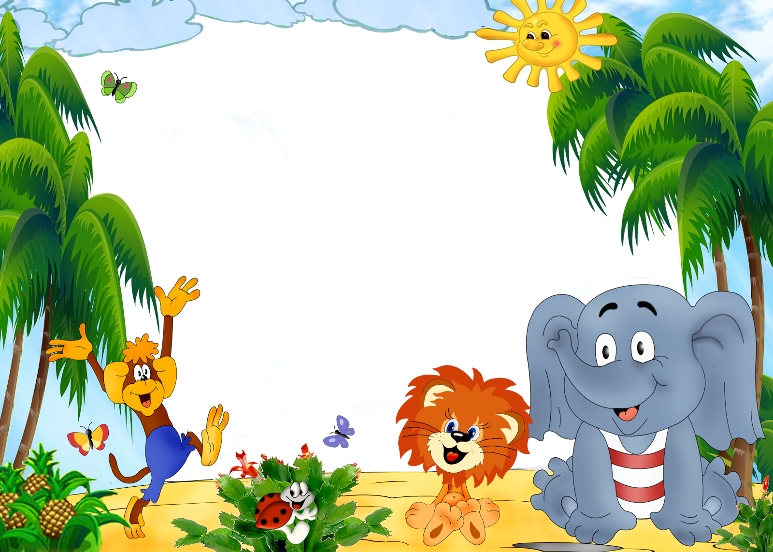
Củng cố - Dặn dò

